Slide 1
Thứ năm, ngày 19 tháng 10 năm 2021 Toán :
Biểu đồ
Biểu đồ có mấy cột? Các cột cho biết điều gì?
CÁC CON CỦA NĂM GIA ĐÌNH
Biểu đồ có 2 cột:
Cột bên trái ghi tên các gia đình.
Cột bên phải cho biết số con, số con trai, số con gái của mỗi gia đình.

Slide 2
CÁC CON CỦA NĂM GIA ĐÌNH
1. Có 5 gia đình được nêu tên trên biểu đồ. Gia đình cô Mai, gia đình cô Lan, gia đình cô Hồng, gia đình cô Đào, gia đình cô Cúc.
2. Gia đình cô Mai có 2 người con, là hai con gái.
3. Gia đình cô Lan có 1 người con, là con trai.
1. Có mấy gia đình được nêu tên trên biểu đồ? Nêu tên các gia đình ấy.
2. Gia đình cô Mai có mấy người con? Là con trai hay con gái?
3. Gia đình cô Lan có mấy người con? Là con trai hay con gái?

Slide 3
- Biểu đồ tranh thể hiện các nội dung bằng các hình vẽ.
- Mỗi biểu đồ tranh thể hiện về một nội dung cụ thể.

Slide 4
Bài 1: Biểu đồ dưới đây nói về các môn thể thao khối lớp Bốn tham gia:

Slide 5
Nhìn vào biểu đồ trên hãy trả lời các câu hỏi sau:
Những lớp nào được nêu tên trong biểu đồ?
Khối lớp 4 tham gia mấy môn thể thao, gồm những môn nào?
Môn bơi có mấy lớp tham gia, là những lớp nào?
Môn nào có ít lớp tham gia nhất?
Hai lớp 4B và 4C tham gia tất cả mấy môn? Hai lớp đó cùng tham gia những môn nào?

Slide 6
Bài 1: Biểu đồ dưới đây nói về các môn thể thao khối lớp Bốn tham gia:
Những lớp nào được nêu tên trong biểu đồ?
Những lớp được nêu tên trong biểu đồ là lớp 4A, lớp 4B và lớp 4C
b) Khối lớp 4 tham gia mấy môn thể thao, gồm những môn nào?
Khối lớp 4 tham gia 4 môn thể thao, đó là các môn: bơi lội, nhảy dây, cờ vua, đá cầu.
c) Môn bơi có mấy lớp tham gia, là những lớp nào?
Môn bơi có 2 lớp tham gia, là lớp 4A và lớp 4C
d) Môn nào có ít lớp tham gia nhất?
Môn cờ vua có ít lớp tham gia nhất.

Slide 7
e) Hai lớp 4B và 4C tham gia tất cả mấy môn? Hai lớp đó cùng tham gia những môn nào?
Hai lớp 4B và 4C tham gia tất cả 3 môn thể thao. Hai lớp đó cùng tham gia môn đá cầu.

Slide 9
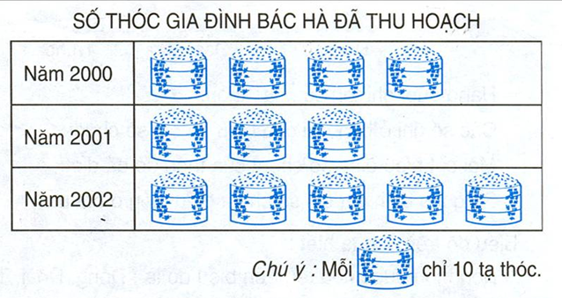
a) Năm 2002 gia đình bác Hà thu hoạch được mấy tấn thóc?
b) Năm 2002 gia đình bác Hà thu hoạch nhiều hơn năm 2000 bao nhiêu tạ thóc?
Năm 2002 gia đình bác Hà thu hoạch được 50 tạ thóc = 5 tấn thóc.
Năm 2002 gia đình bác Hà thu hoạch nhiều hơn năm 2000 số tạ thóc là: 50 tạ thóc - 40 tạ thóc = 10 tạ thóc

Slide 10
Chúc các bạn học tốt !

